Slide 1
Безопасность дома и на улице

Slide 2
Опасно ли «домашнее электричество»?
Воздействие электричества на человека зависит от величины силы тока, времени и условий его «контакта» с человеком, а также от индивидуальных особенностей организма каждого из нас. Смертельно опасная ситуация в быту возникает тогда, когда человек, прикоснувшийся к неизолированному проводу, касается ногами земли или упирается другой рукой в заземленные предметы.
Что возможно в этом случае? Все, что угодно, — от просто неприятных ощущений, ожога или обморока, до судорог, прекращения дыхания и смертельного исхода! При силе тока в 10–15 миллиампер человек не может самостоятельно оторваться от электропровода, а сила тока, который течет в проводах наших квартир, составляет 5 — 10 ампер, что смертельно опасно.

Slide 3
Что делать, чтобы избежать опасности?
— не беритесь за электроприборы мокрыми руками;
— не вытягивайте вилку из розетки, потянув за шнур: рано или поздно он оборвется; — не включайте больше одной вилки в розетку: это может привести к короткому замыканию;
— пользуясь удлинителем, после окончания работы сначала выдерните его из розетки, а затем сворачивайте в кольцо;
— следите, чтобы провода приборов не оказались защемленными мебелью, дверью, оконной рамой, не касались газовых труб и батарей отопления;
Что делать, если кого-то ударило током?
Немедленно оказать помощь, прежде всего освободив пострадавшего от воздействия электричества. Для этого надо обесточить квартиру (повернуть выключатель, рубильник, вывернуть пробку и т.п.) или хотя бы оттащить за одежду человека от места соприкосновения с током, обернув свою руку какой-нибудь сухой тканью.
Если человек находится в сознании, положите его на пол, подняв ноги на 25–30 сантиметров, а если он без сознания — горизонтально, на спину, на что-то твердое. Откройте все окна и форточки (пострадавшему нужен свежий воздух), разотрите тело, дайте понюхать нашатырный спирт. Если человек получил ожоги, не пользуйтесь водой для приведения его в чувство. При остановке сердца и дыхания немедленно начинайте делать искусственное дыхание и массаж сердца, и доставьте пострадавшего к врачу.

Slide 4
А если в доме пожар?
А если ЭТО все-таки случилось?
Что еще, кроме осторожного обращения с огнем и электроприборами, поможет не допустить пожара? Не нужно сушить выстиранное белье над газовой плитой и разогревать на ней огнеопасные жидкости (лаки и краски). Под Новый год и Рождество не приносите домой купленные на рынках фейерверки, хлопушки и бенгальские огни, а еще лучше — не пользуйтесь ими и во дворе: они очень опасны! Не оставляйте включенным телевизор, когда ложитесь спать. Обзаведитесь бытовым огнетушителем и храните его в доступном месте.
Главное, не паниковать, а действовать решительно и быстро. Если вы видите, что огонь разгорается и захватывает все большую площадь, немедленно покиньте квартиру. Перекройте газ и помогите выйти из опасной зоны маленьким детям и старикам. Спускаться лучше по лестнице, а не в лифте: в случае распространения пожара по всему зданию лифт может остановиться и превратиться в настоящую ловушку. Если очаг возгорания маленький, вызвав по телефону О1 пожарных, начинайте тушить огонь самостоятельно. Используйте огнетушитель, залейте место возгорания водой, накройте пламя ковром или одеялом. Горящие электроприборы можно тушить, лишь отключив их от источника тока.

Slide 6
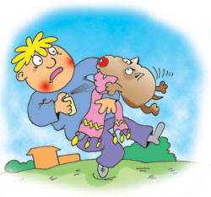
Когда «собака бывает кусачей»?
Собака, как известно, друг человека. Но для человека постороннего она может оказаться источником вполне серьезной опасности. Помните, какая надпись украшает многие дворы в деревнях? «Осторожно, во дворе злая собака!» И это предостережение не только ворам, но и добропорядочным людям.

Slide 7
Чтобы виновником возможного происшествия не оказался ваш пес, во время прогулок держите его на достаточно коротком поводке и всегда будьте готовы призвать своего питомца к порядку. В первую очередь это касается владельцев бойцовских (бультерьеры) и больших сторожевых собак (все виды овчарок и др.).
Если собака вас все-таки покусала, промойте рану перекисью водорода, смажьте йодом, наложите чистую повязку и обязательно обратитесь в травмопункт для получения помощи. Если укусила бродячая или просто неизвестная собака, то придется делать прививку от бешенства.
Никогда не поворачивайтесь спиной к агрессивно настроенной собаке и не убегайте от нее. Лучше броситься ей навстречу, используя для защиты зонт или палку. Хорошо бы, чтобы ваша спина при этом была защищена стеной или забором. Но зарычавшую на вас собаку можно просто отвлечь, бросив в сторону от вас (не поднимая высоко руку) палку или камень. Если собака присела и явно готова броситься на вас, защищайте в первую очередь горло, прижав подбородок к груди и выставив вперед одну руку. Если есть время, руку нужно обмотать плащом или шарфом: это предохранит от укуса. Если собака вас повалила, перевернитесь на живот и прикройте руками шею.

Slide 8
Как вести себя на улице?
Улица часто становится местом, где возникают экстремальные ситуации. Опасность представляют собой общественный транспорт, грузовики и легковые автомобили. Причем, не только для тех, кто находится внутри, но и для прохожих. А потому главное — соблюдайте правила, написанные специально для пешеходов

Slide 11
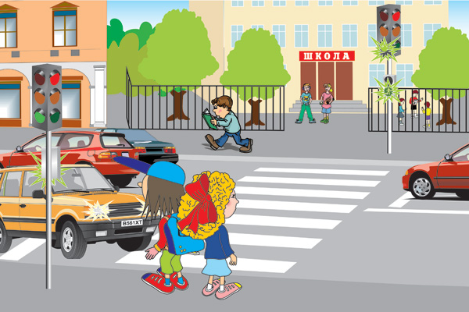

Slide 13
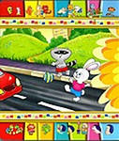
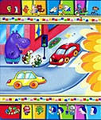

Slide 15
Безопасность на улице
• Если вы потеряли родителей в незнакомом месте, не старайтесь их найти. Стойте там, где потерялись. Подождав, обратитесь к милиционеру, в магазине - к продавцу, в метро - к контролеру.
• Не уходи далеко от своего дома, двора.
• Избегай безлюдных мест, оврагов, пустырей, заброшенных домов, сараев, чердаков, подвалов.
• Не отправляйся один в дальние поездки.
• Не играйте на улице позже разрешенного времени. Преступления по отношению к детям совершаются чаще всего в темное время суток.
• После занятий в школе не задерживайтесь на улице. Обязательно зайдите домой. Родные должны знать, когда вы пришли из дома и где будете после этого.
• В школу и из школы ходите одной и той же дорогой, чтобы дома знали ваш маршрут.

Slide 16
• Не играйте с незнакомыми ребятами старшего возраста.
• Не поддавайтесь на уговоры незнакомых взрослых или подростков пойти с ними в чужой подъезд, заброшенный дом, на пустырь и другие безлюдные места.
• Никогда не заговаривайте на улице с незнакомыми людьми.

Slide 17
• Не принимайте от незнакомых людей угощение.
• Не пейте неизвестные вам напитки, даже если их предлагают ребята.
• Не разговаривайте с пьяными людьми. Пьяные люди, даже знакомые, способны на неожиданные и жестокие поступки.
• Если вы нашли незнакомый предмет, ни в коем случае не разбирайте его,
• Не нюхайте, не стучите по нему и не бросайте в огонь. В нем может быть взрывчатое радиоактивное или сильнодействующее ядовитое вещество.
• Не приглашайте домой малознакомых ребят, если дома нет никого из взрослых.
• Не хвастайтесь перед малознакомыми или незнакомыми людьми, что у вас дома много денег. Или тем, что у вас хорошая техника (компьютер, телевизор и другие ценные вещи).

Slide 18
• Если вы, идя к своему дому, заметили, что кто-то преследует, помашите рукой, будто кто-то из родителей стоит у окна и ждет вас. Преступник может испугаться, что его видят, и прекратить преследование.
• Если вас преследуют, а до дома далеко, бегите в ближайшее людное место: к магазину, автобусной остановке, метро.

Slide 19
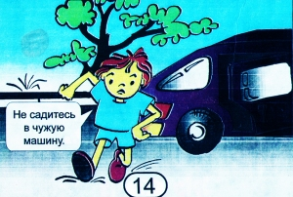
• Если незнакомые люди пытаются куда-то увезти вас силой, сопротивляйтесь, кричите, зовите на помощь. Причем кричите так, чтобы окружающим было понятно – вас увозят незнакомые люди. Например: «Дяденька я вас не знаю!» Или «Помогите! Меня увозит незнакомый человек!»
• Не бойтесь выглядеть смешно, если это поможем избежать опасности!
• Постарайтесь запомнить лицо, одежду и другие приметы вашего обидчика. Это поможет милиции найти его.
• Не позволяйте себя обмануть предложениями поехать снимать кино, выполнять задание милиции или разведки. Такие вещи всегда согласуются с родителями.
• На все предложения незнакомых людей – подарить игрушку, показать щенка, обезьянку или слона – твердо отвечайте «Нет!»
• Никогда не садитесь в машину с незнакомыми людьми. Это может закончиться плохо.

Slide 20
• И последнее правило: что бы не случилось с вами, обязательно расскажите обо всем родителям или взрослым, которым вы доверяете.

Slide 21
КАК ВЕСТИ СЕБЯ В СЛУЧАЕ НАПАДЕНИЯ
• Если есть возможность бежать - бегите немедленно.
• Чтобы быстрее и надежнее оторваться от преследователей, учитывайте следующие правила:
выбирайте путь с легкими для вас и неприятными для преследователей препятствиями (грязь, лужи, кусты, забор); если перед вами невысокий обрыв, крутой склон, высокое крыльцо, можно и нужно прыгать.
Если встречи с преступниками избежать не удалось, то безопаснее:
• о первому требованию уличного грабителя отдать деньги;
• не тянуть к себе сумку, если ее вырывают;

Slide 22
• не вступать в пререкания;
• не отвечать на вызывающее поведение;
• говорить спокойно и медленно, уверенно в себе.

